Slide 1

C언어로 배우는 프로그래밍 기초
Perfect C
(3판)
강환수•강환일•이동규 지음

Slide 2
제 3 장
자료형과 변수

Slide 3
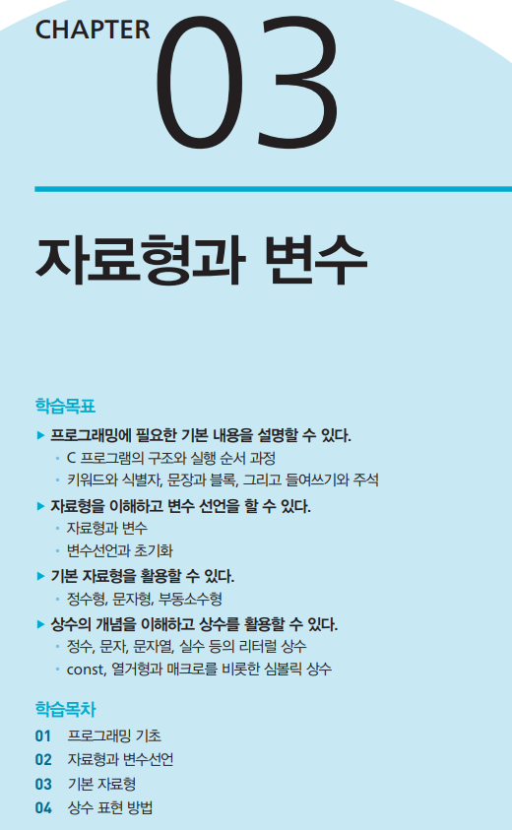
단원 목표

Slide 4
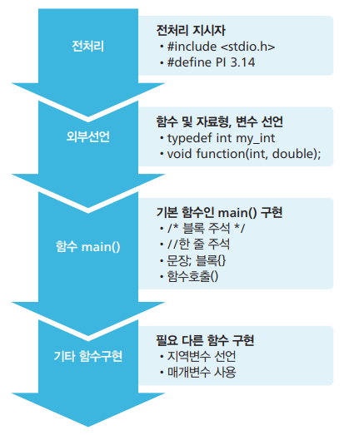
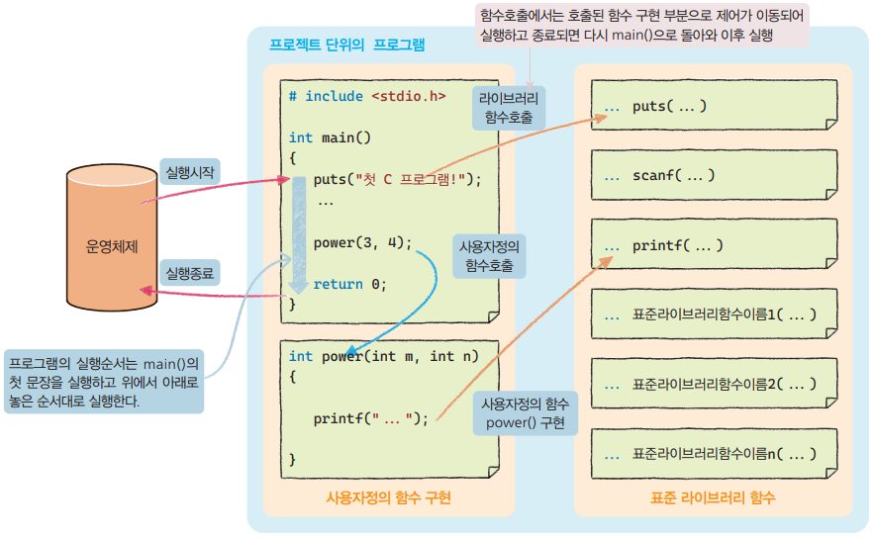
C 프로그램 구조와 프로그램 실행
한 프로젝트는 단 하나의 함수 main()과 다른 여러 함수로 구현
최종적으로 프로젝트 이름과 같은 하나의 실행 파일이 생성
C 프로그램은 적어도 main() 함수 하나는 구현되어야 응용 프로그램으로 실행

Slide 5
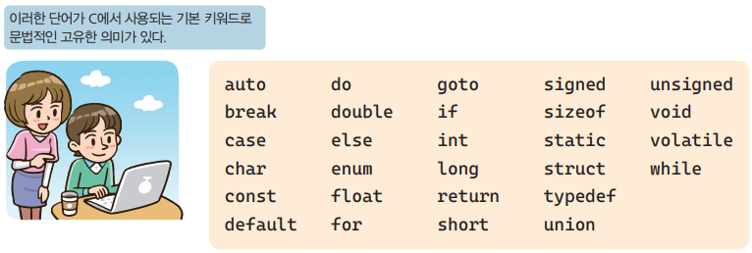
예약어
문법적으로 고유한 의미를 갖는 예약된 단어
이 단어들을 다른 용도로 사용해서는 안 된다는 뜻
키워드(keyword)라고도 부름

Slide 6
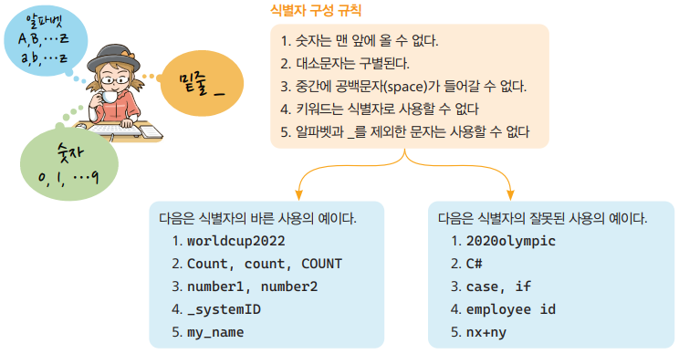
식별자
프로그래머가 자기 스스로 정의해 사용하는 단어
키워드와 비교하여 철자라든지, 대문자, 소문자 등 무엇이라도 달라야 함
대소문자를 모두 구별
예를 들어, 변수 Count, count, COUNT는 모두 다른 변수
식별자는 영문자(대소문자 알파벳), 숫자(0 ~ 9), 밑줄(_)로 구성
식별자의 첫 문자로 숫자가 나올 수 없음
프로그램 내부의 일정한 영역에서는 서로 구별되어야 함
키워드는 식별자로 이용 불가능
식별자의 중간에 공백(space)문자 삽입 불가

Slide 7
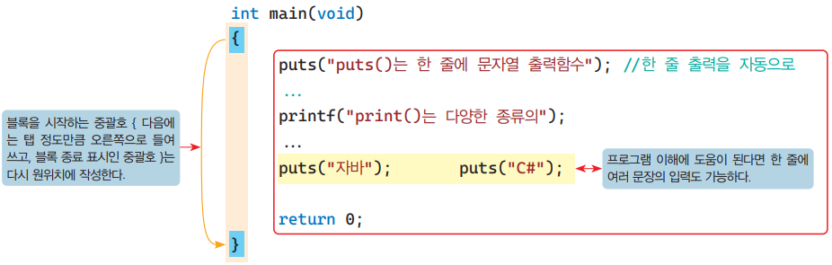
문장과 블록
문장
프로그래밍 언어에서 컴퓨터에게 명령을 내리는 최소 단위를 문장(statement)
문장은 마지막에 세미콜론 ;으로 종료
들여쓰기와 블록
여러 개의 문장을 묶으면 블록(block)
중괄호(curly brace)로 열고 닫음
들여쓰기(indentation)
블록 내부에서 문장들을 탭(tab) 키로 한 스텝만큼 오른쪽으로 들여 쓰는 소스 작성

Slide 8
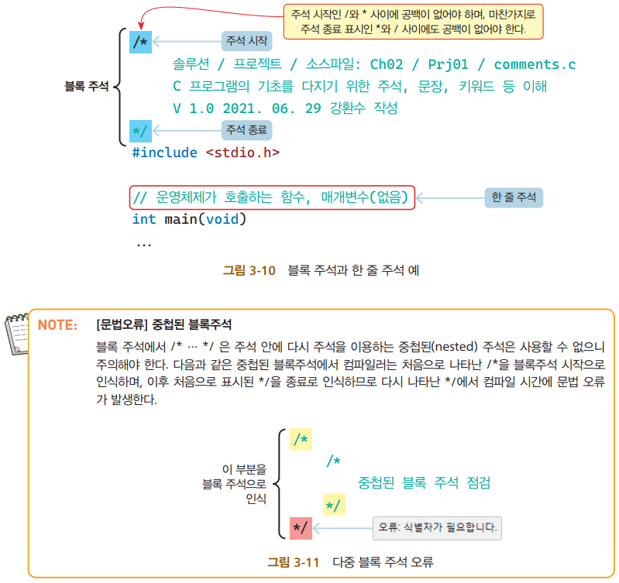
주석
일반 문장과 달리 프로그램 내용에는 전혀 영향을 미치지 않는 설명문
한 줄 주석 //
블록 주석 /* … */

Slide 9
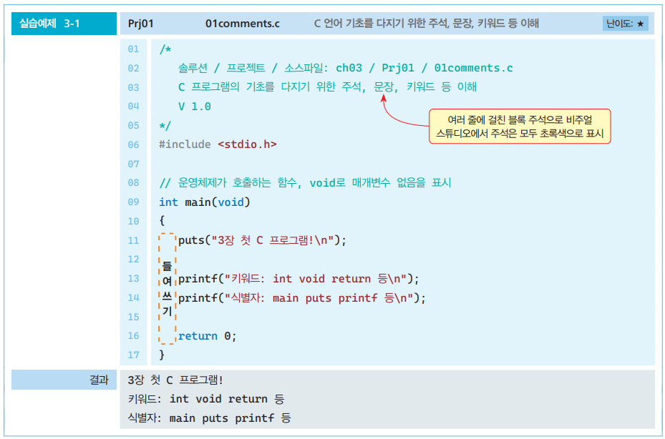
C 언어 기초를 다지기 위한 주석, 문장, 키워드 등 이해
키워드와 식별자 그리고 주석 등을 이해하기 위한 프로젝트
솔루션과 프로젝트: ch03 / Prj01
소스파일: 01comments.c

Slide 10
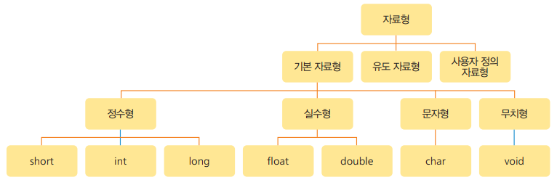
자료형 분류
자료형(data type)
프로그래밍 언어에서 자료를 식별하는 종류
분류
기본형(basic types)
다시 정수형, 실수 형, 문자형, void
유도형(derived types)
사용자 정의형(user defined types)

Slide 11
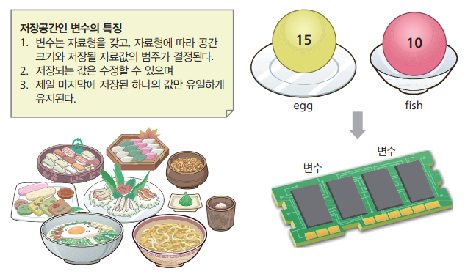
자료공간인 변수
변수에는 고유한 이름이 붙여지며
기억장치인 메모리에 위치
선언된 자료형에 따라 변수의 저장공간 크기와 저장되는 자료 값의 종류가 결정
저장되는 값에 따라 변수 값은 계속 수정
마지막에 저장된 하나의 값만 저장 유지

Slide 12
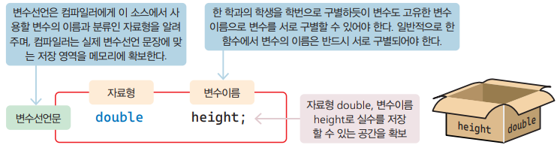
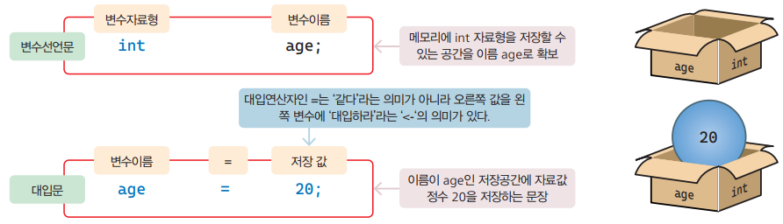
변수 선언과 값 대입
컴파일러에게 프로그램에서 사용할 저장 공간인 변수를 알리는 역할
프로그래머 자신에게도 선언한 변수를 사용하겠다는 약속의 의미
변수는 관습적으로 소문자 사용
하나의 문장으로 세미콜론으로 종료
변수선언 이후에는 지정한 변수이름으로 값을 저장하거나 값을 참조
저장 값 대입

Slide 13
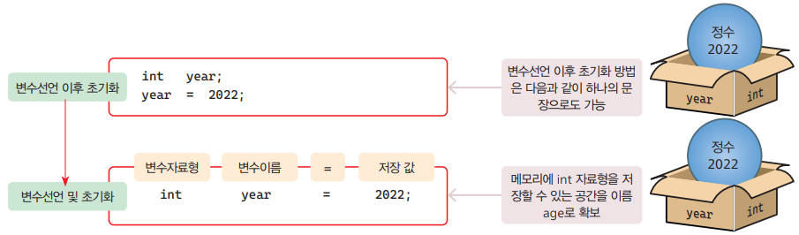
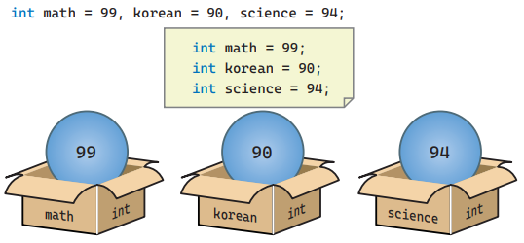
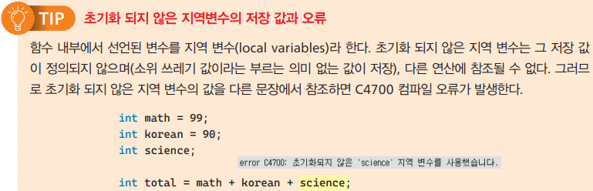
변수 초기화
변수를 선언만 하고 자료 값에 아무것도 저장하지 않으면
원치 않는 값이 저장되고 오류가 발생
변수를 선언한 이후에는 반드시 값을 저장

Slide 14
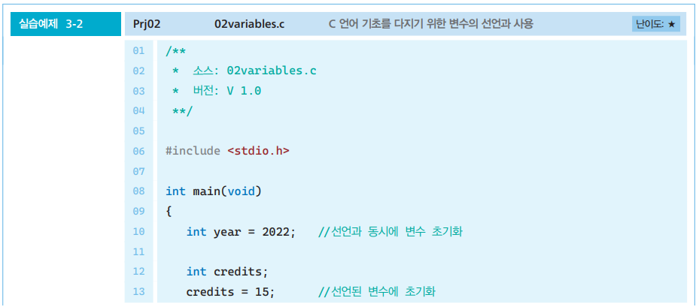
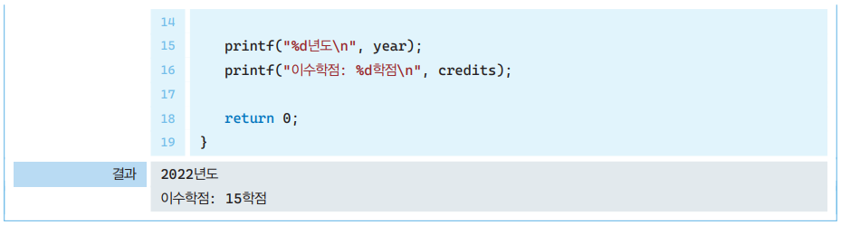
C 언어 기초를 다지기 위한 변수의 선언과 사용

Slide 15
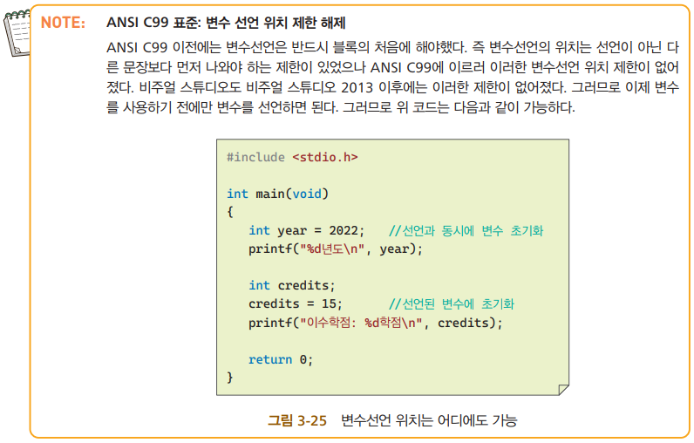
변수 선언 위치
변수를 사용하기 전에만 변수를 선언

Slide 16
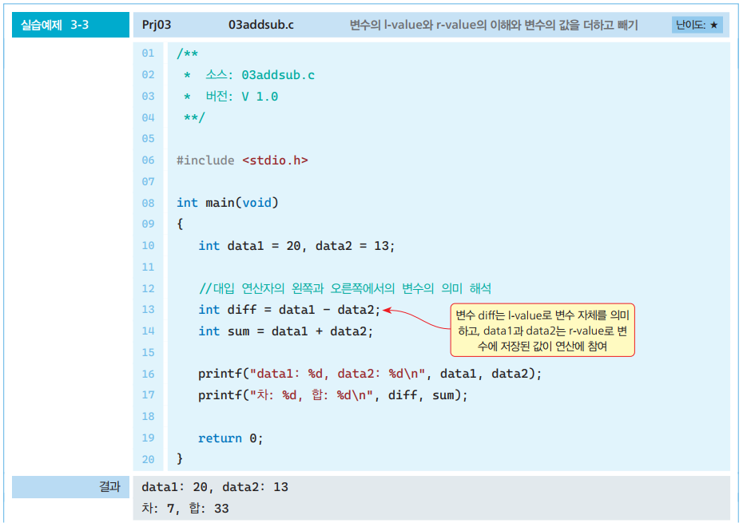
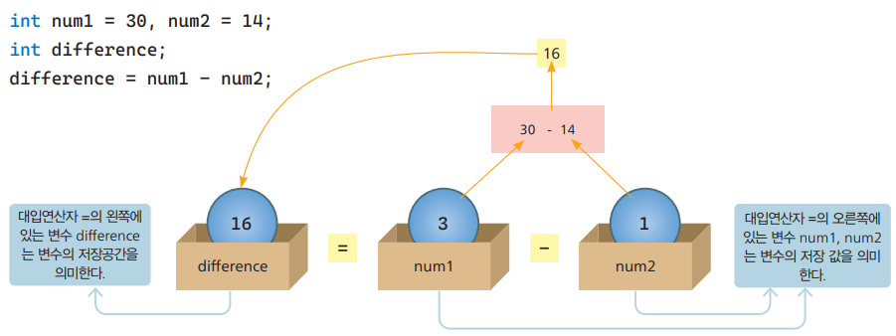
변수의 값을 더하고 빼기

Slide 17
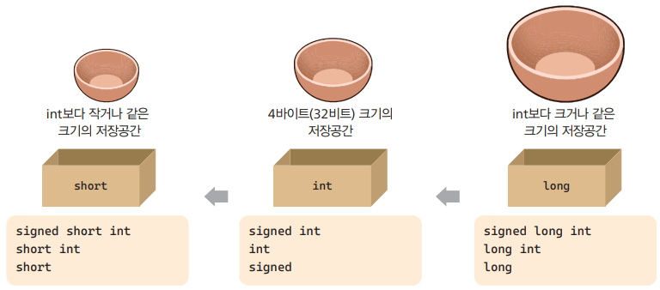
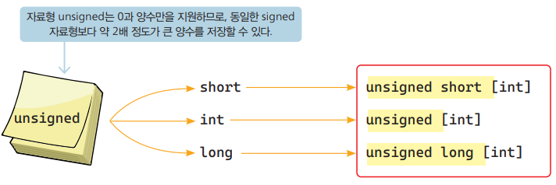
정수형 int
기본 키워드는 int
365, 1024, 030, 0xF3과 같이 10진수, 8진수, 16진수의 정수가 다양하게 저장
short와 long
정수형 int에서 파생된 자료형
signed와 unsigned
음수, 0, 양수를 모두 지원하는 signed 자료형
0과 양수만을 지원하는 unsigned 자료형

Slide 18
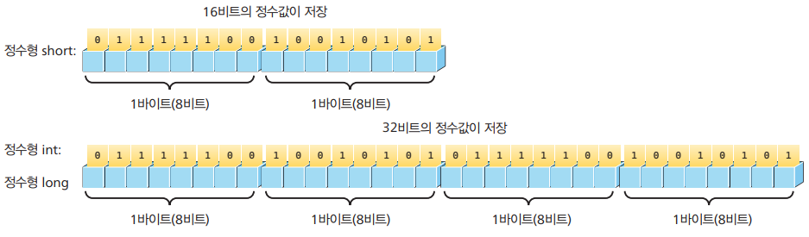
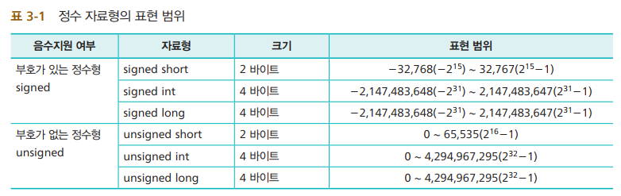
정수형 저장공간
비주얼 스튜디오
short는 2바이트
int와 long은 모두 4바이트

Slide 19
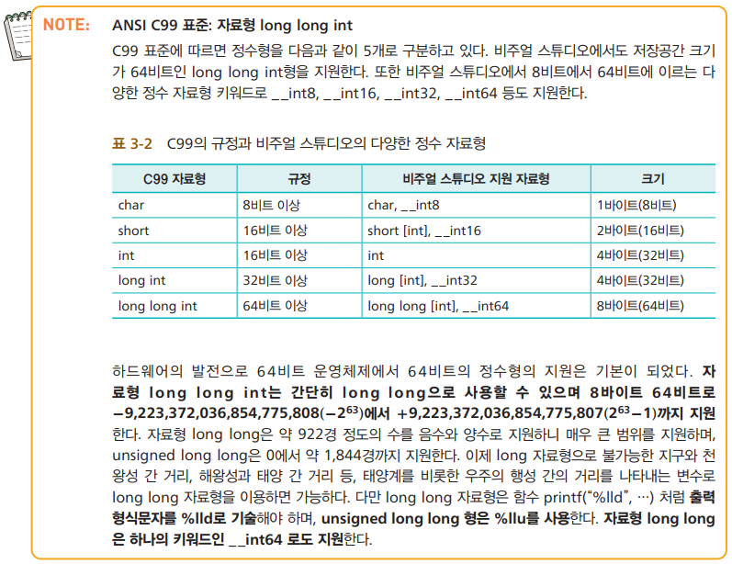
ANSI C99 표준: 자료형 long long int

Slide 20
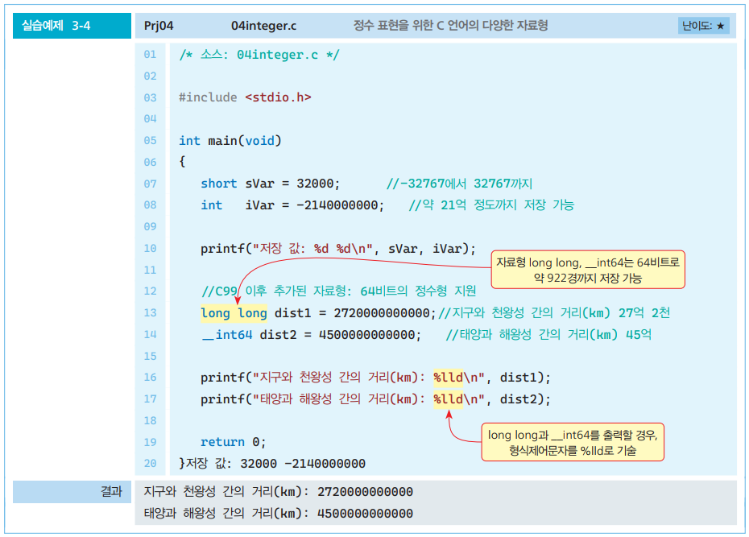
정수 표현을 위한 C 언어의 다양한 자료형

Slide 21
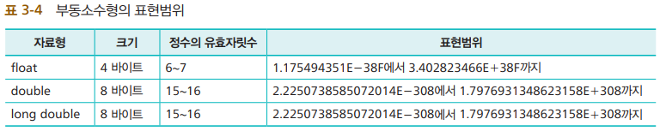
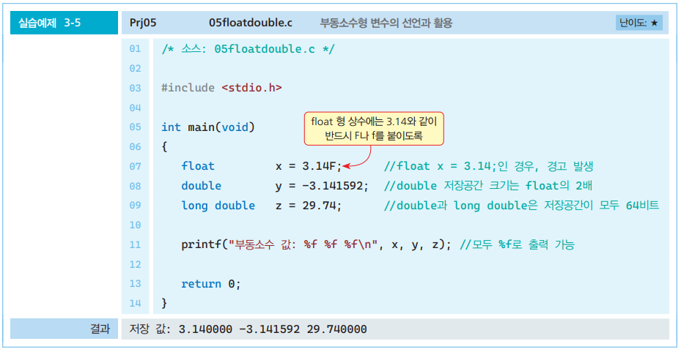
부동소수형 변수의 선언과 활용
키워드: float, double, long double 세 가지
double형은 float형보다 표현범위가 같거나 보다 정확
long double형은 double형보다 표현범위가 같거나 보다 정확

Slide 22
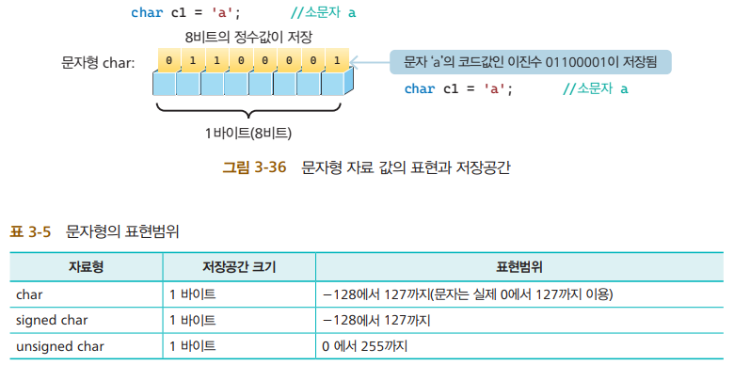
문자형 자료형 char
문자형 char
char, signed char, unsigned char 세 가지 종류
저장공간 크기는 모두 1바이트
키워드 signed와 unsigned를 함께 이용 가능

Slide 23
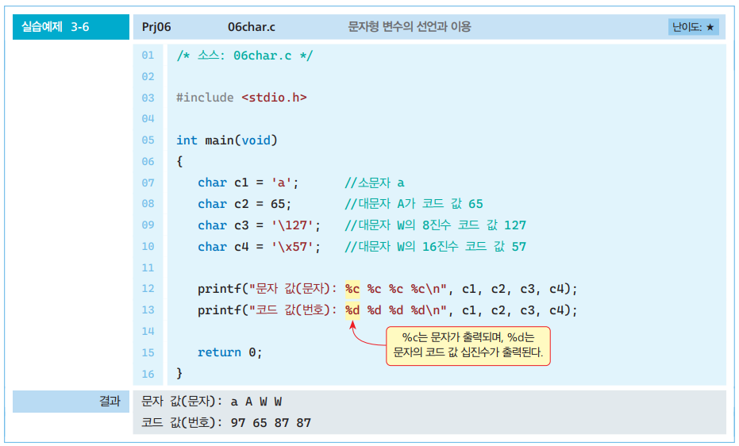
아스키코드
아스키코드(ASCII: American Standard Code for Information)
ANSI(American National Standards Institute)에서 제정한 정보 교환용 표준 코드
총 127 개의 문자로 구성
문자형 변수의 선언과 이용

Slide 24
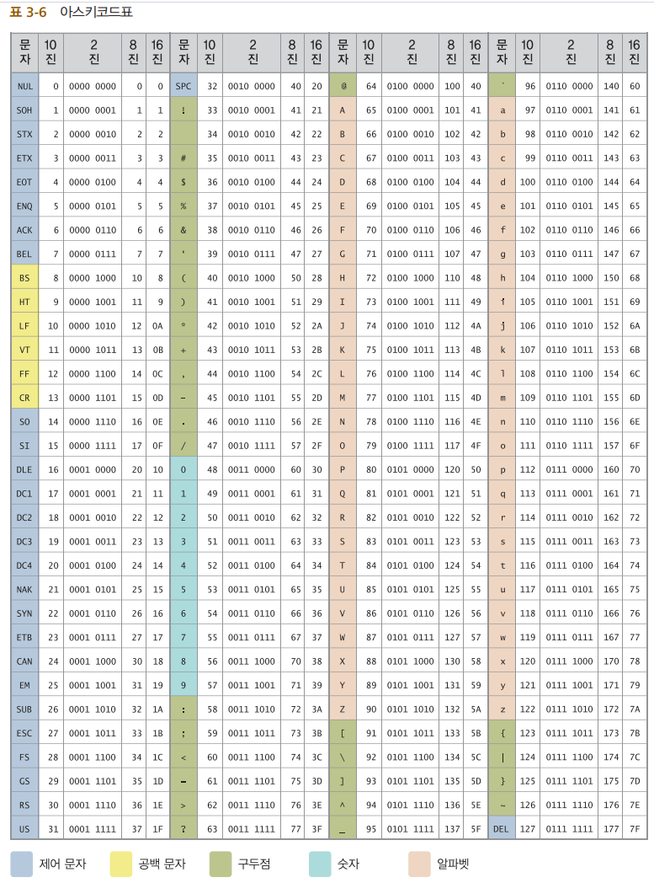

Slide 25
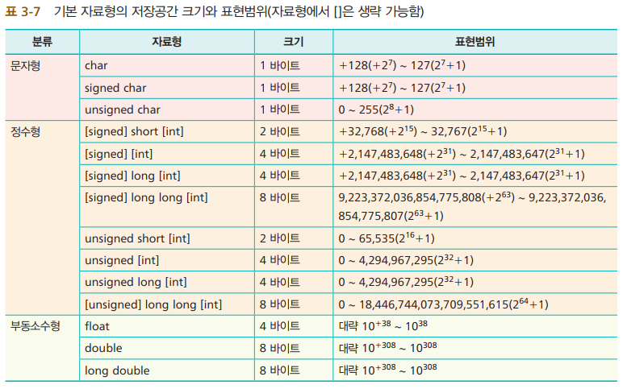
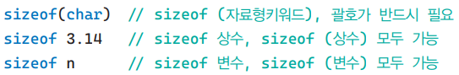
자료형의 크기
기본 자료형은 long long을 포함하면 모두 14가지
연산자 sizeof
자료형, 변수, 상수의 저장공간 크기를 바이트 단위 반환

Slide 26
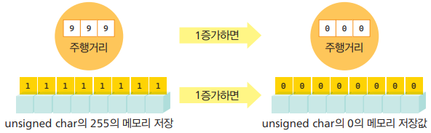
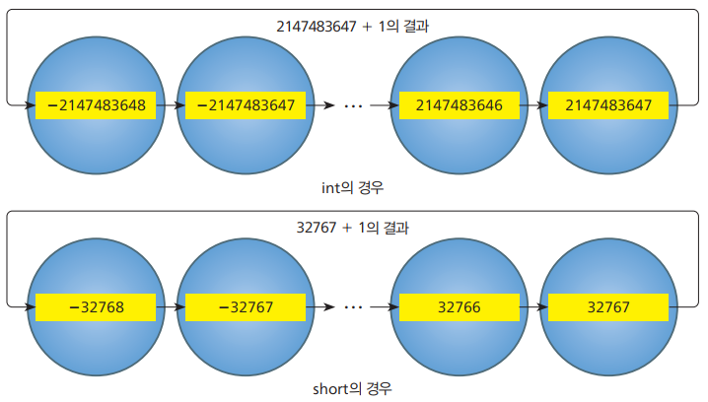
오버플로와 언더플로
오버플로(overflow) 또는 언더플로(underflow)가 발생
자료형의 범주에서 벗어난 값을 저장

Slide 27
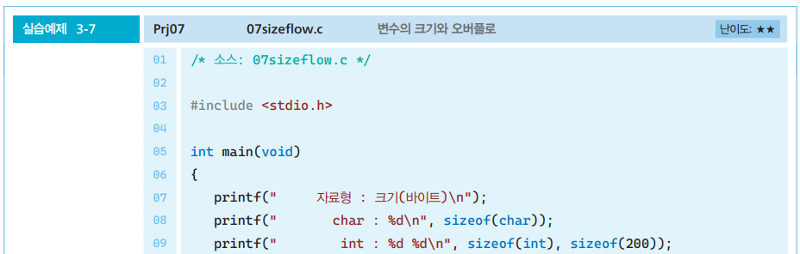
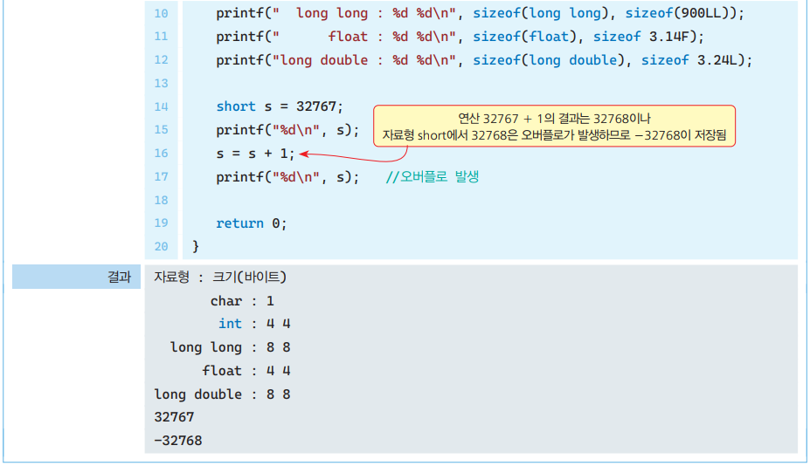
변수의 크기와 오버플로

Slide 28
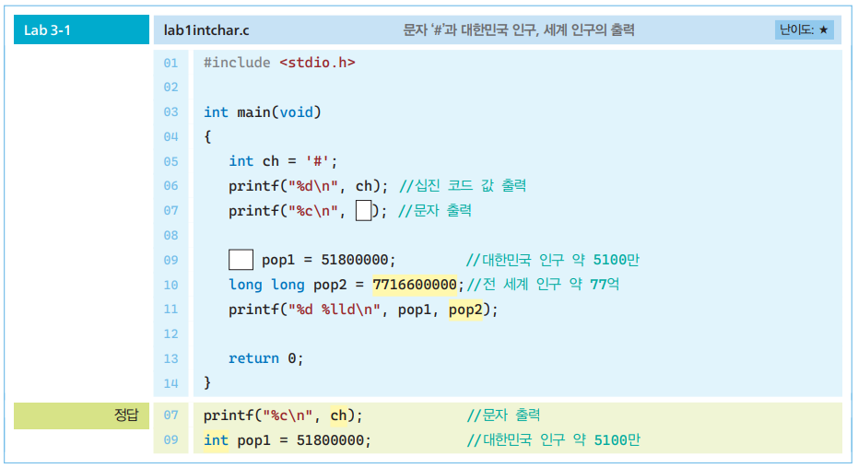
LAB 문자 ‘#’과 대한민국 인구, 세계 인구의 출력
문자 ‘#’을 변수 ch에 저장하여 문자와 코드 번호를 출력
변수 pop1과 pop2를 적정한 자료형으로 선언하여 인구를 저장, 출력

Slide 29
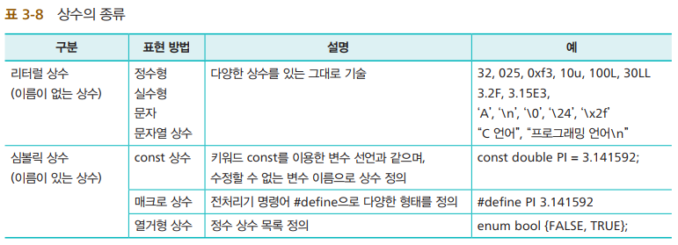
상수의 종류와 표현 방법
상수(constant)
리터럴 상수(literal constant)
이름 없이 있는 그대로 표현한 자료 값이나
심볼릭 상수 (symbolic constant)
이름이 있으나 정해진 하나의 값 만으로 사용되는 자료 값
const 상수(const constant)
매크로 상수(macro constant)
열거형 상수(enumeration constant)

Slide 30
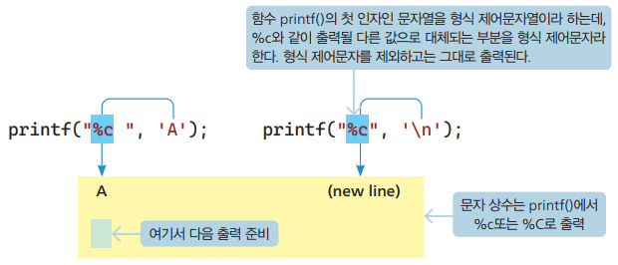
문자 상수 표현
문자 상수
문자 하나의 앞 뒤에 작은따옴표(single quote)를 넣어 표현
\ddd
세 자리까지의 8진수 코드 값
문자 ‘A’ 는 ‘\141’
\xhh
\x뒤에 한 자리에서 두 자리까지의 16진수 코드 값을 이용
‘\x61’
함수 printf()
형식 제어 문자열(format control string)
%c의 c는 문자 character

Slide 31
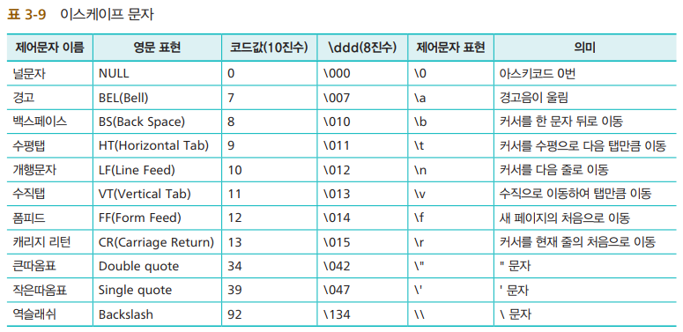
이스케이프 시퀀스
역슬래 쉬 \와 문자의 조합으로 표현
\n
새로운 줄(new line)

Slide 32
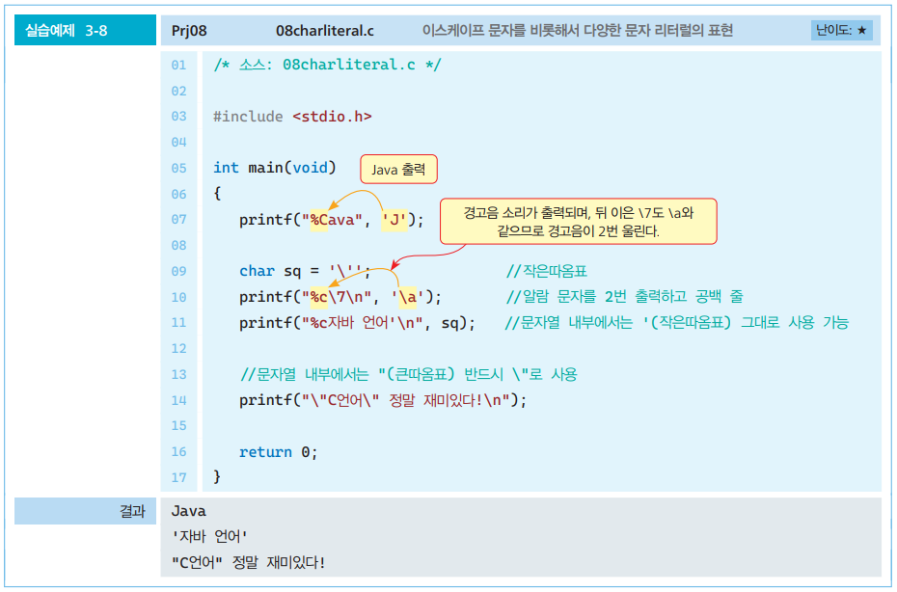
이스케이프 문자 등, 다양한 문자 리터럴의 표현

Slide 33
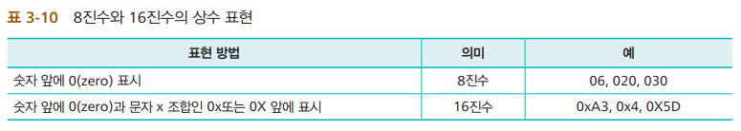
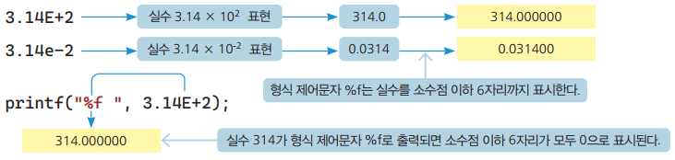
정수와 실수 리터럴 상수
l, L, ll, LL, u, U
정수형 리터럴 상수 표현:
정수 뒤에 l 또는 L을 붙이면 long int
2진수와 16진수 표현 방식
지수표현 방식

Slide 34
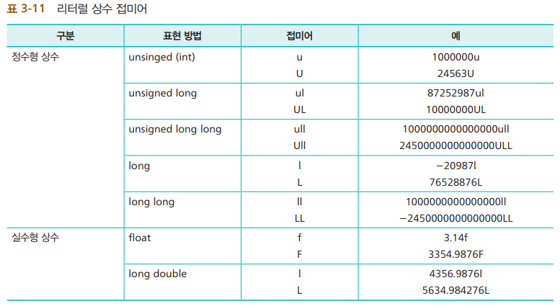
리터럴 상수
실수형 리터럴 상수
float, double, long double의 자료형
일반 소수는 double 유형, float 상수는 숫자 뒤에 f나 F를 붙임

Slide 35
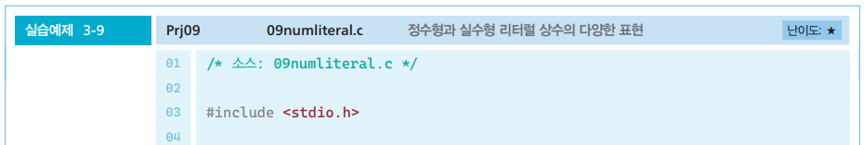
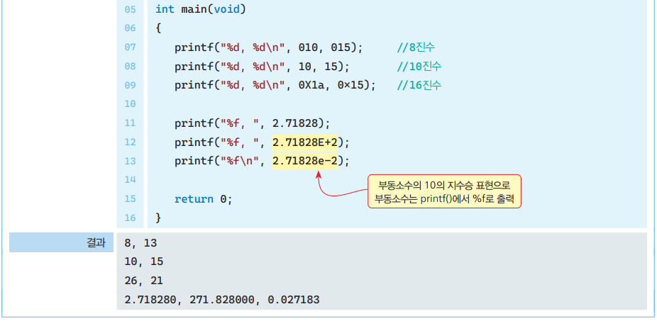
정수형과 실수형 리터럴 상수의 다양한 표현

Slide 36
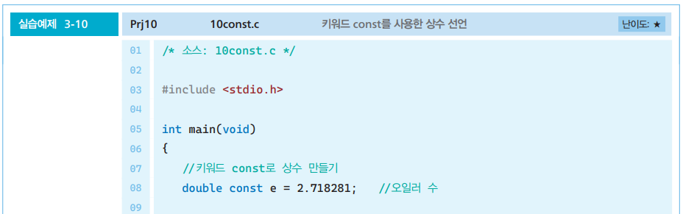

심볼릭 const 상수
키워드 const
초기 값을 수정할 수 없으며, 이름이 있는 심볼릭 상수(constant number)

Slide 37
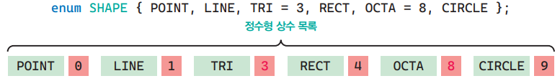
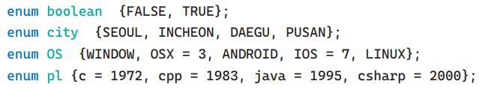
열거형 상수
키워드 enum
정수형 상수 목록 집합을 정의하는 자료형
목록 첫 상수의 기본 값이 0이며
다음부터 1씩 증가하는 방식으로 상수 값이 자동으로 부여
상수 값을 지정한 상수는 그 값으로
따로 지정되지 않은 첫 번째 상수는 0이며,
중간 상수는 앞의 상수보다 1씩 증가한 상수 값으로 정의

Slide 38


enum의 열거형 상수

Slide 39

전처리기 지시자 #define
매크로 상수(macro constant)
전처리 지시자 #define
매크로 상수를 정의하는 지시자
심볼릭 상수로 주로 대문자 이름으로 정의
헤더파일 limits.h, float.h에 정의
문자형과 정수형의 최대 최소 상수
부동소수형의 최대 최소 상수.

Slide 40

LAB 부동소수형 최대 최소 매크로 상수 출력
헤더파일 float.h에 매크로의 최대 최소 상수를 출력

Slide 41
감사합니다.

